Slide 1
Aplikovanie hier v procese vzdelávania
Patrik Drdák

Slide 2
Úvod
Zlepšenie určitých schopností
Zvýšenie angažovanosti
Optimalizovanie učenie
Zlepšenie spolupráce

Slide 3
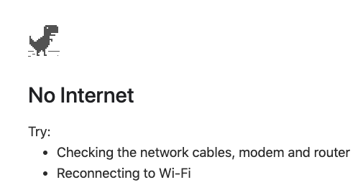
Gamifikácia
Herné stratégie
Riešenie problémov
Kritické myslenie
Získavanie bodov

Slide 4
Hra
Pevné pravidlá
Hodnota výsledkov
Snaha hráča
Oddanosť hráča výsledku

Slide 5
Gamifikácia vo vzdelaní
Množstvo stratégií
Bodové systémy
Odznaky
Rebríčky

Slide 6
Aplikovanie hier
Hranie hier
Získavanie bodov
Vytvorenie konkurencie
Socializovanie sa
Spolupráca

Slide 7
Percento učiteľov
38% | používa hry na týždennej báze
91% | používa vzdelávacie hry
54% | používa herné zariadenia na motiváciu a odmenenie žiakov
55% | súhlasí, že hry pomáhaju motivovať slabších žiakov
21% | súhlasí, že hry zlepšujú spoluprácu
87% | si všimlo zvýšenú angažovanosť žiakov na hodinách

Slide 8
Skutočný vplyv gamifikácie
Priaznivé aj nepriaznivé výsledky
Spolupráca
Nepriaznivé emócie
Znižuje motiváciu
Pochybnosti o výhodách

Slide 9
Ďakujem za pozornosť

